Slide 1
Jornadas de Orientación Académica de la Universidad de Córdoba
Escuela Politécnica Superior de Córdoba
http://www.uco.es/eps

Slide 2
UNIVERSIDAD DE CÓRDOBA Escuela Politécnica Superior de Córdoba
Índice
Universidad de Córdoba: Historia, presente y futuro
El Campus de Rabanales y la EPSC
Titulaciones que se imparten en la EPSC
Perfil de ingreso
Valor añadido por la EPSC
Movilidad y programas de intercambio
Prácticas en empresas
Empleabilidad y salidas profesionales
La Universidad en su día a día
Más información

Slide 3
Universidad de Córdoba Historia, presente y futuro
Fundada como “Universidad de Córdoba” en 1972
Heredera de la “Universidad Libre de Córdoba” (s. XIX)
En la actualidad cuenta con aproximadamente:
21.000 alumnos
1.200 profesores y
700 trabajadores
Ofrece 32 Grados, 47 Másteres, programas de doctorado, cursos y actividades de formación permanente.
En los ranking de calidad⁽¹⁾, y en los ranking ponderados de docencia e investigación, la UCO viene ocupando las primeras posiciones dentro del marco universitario español.
(1) Fuente: página 102 informe “LA CALIDAD DE LAS UNIVERSIDADES EN ESPAÑA. ELABORACIÓN DE UN ÍNDICE MULTIDIMENSIONAL” publicado en 2009; Ranking del IAIF; Nota de prensa en la UCO.

Slide 4
El Campus de Rabanales, la EPSC, el Edificio Leonardo Da Vinci y el Aulario
La Universidad de Córdoba reparte sus Facultades y Escuelas entre cuatro Campus Universitarios:
Campus Universitario de Rabanales (planos)
Campus Menéndez Pidal
Campus Centro
Campus Belmez
La Escuela Politécnica Superior de Córdoba se encuentra en el Campus de Rabanales:
Su órgano de gobierno se ubica en el Edificio Paraninfo
Los Despachos de Profesores se reparten entre diversos edificios
Las aulas y laboratorios se reparten entre el Aulario Averroes, el edificio Leonardo Da Vinci y los edificios “C”

Slide 5
El Campus de Rabanales, la EPSC, el Edificio Leonardo Da Vinci y el Aulario
Campus de Rabanales:
Pulsa para acceder al plano interactivo

Slide 6
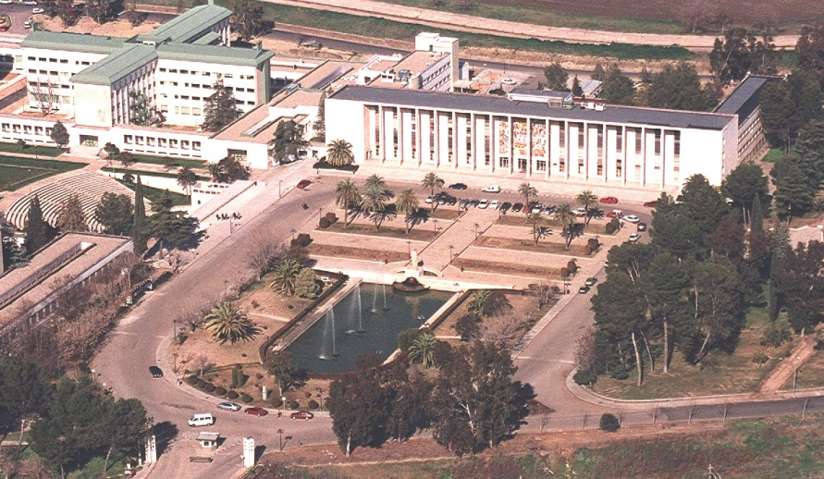
El Campus de Rabanales, la EPSC, el Edificio Leonardo Da Vinci y el Aulario
Paraninfo: Edificio de Gobierno de la EPSC

Slide 7
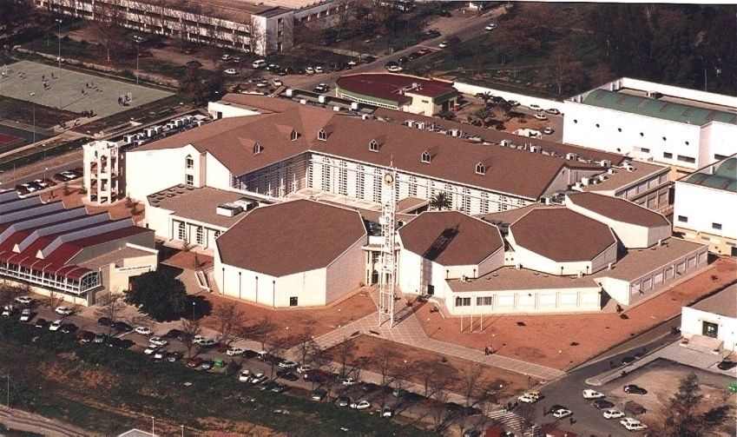
El Campus de Rabanales, la EPSC, el Edificio Leonardo Da Vinci y el Aulario
Aulario Averroes (planos)

Slide 8
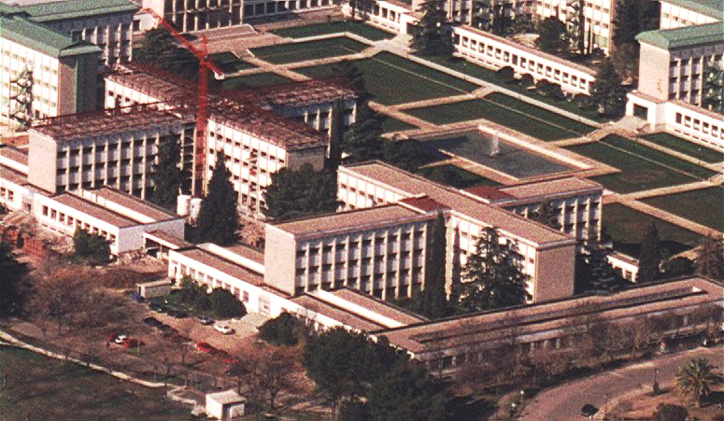
El Campus de Rabanales, la EPSC, el Edificio Leonardo Da Vinci y el Aulario
Edificios “C” (despachos, laboratorios y aulas):

Slide 9
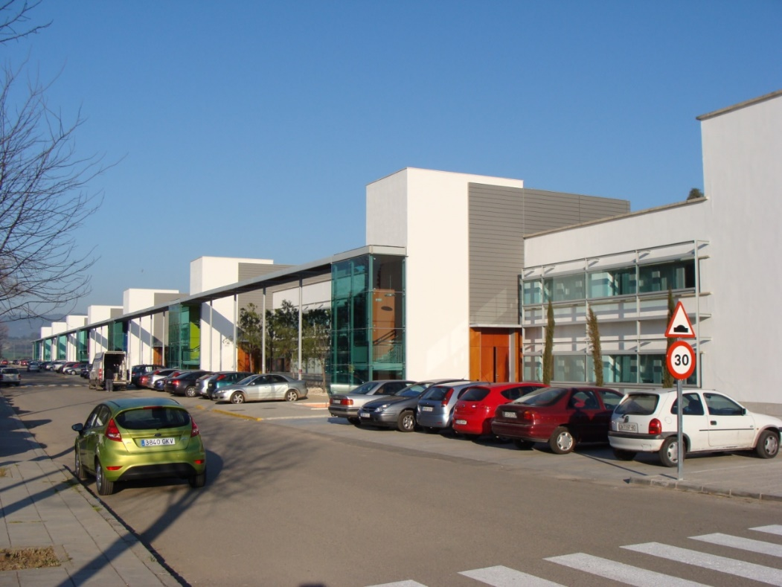
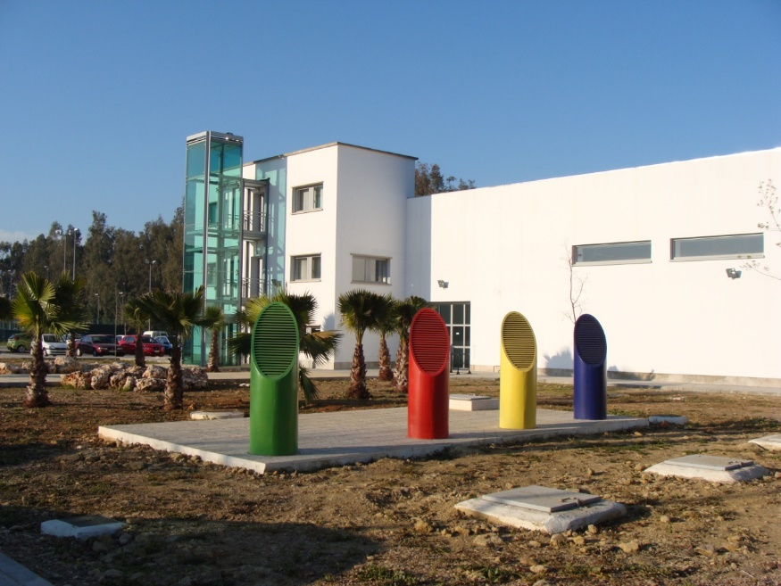
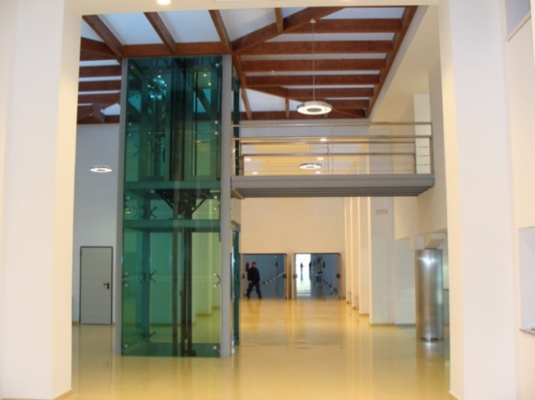
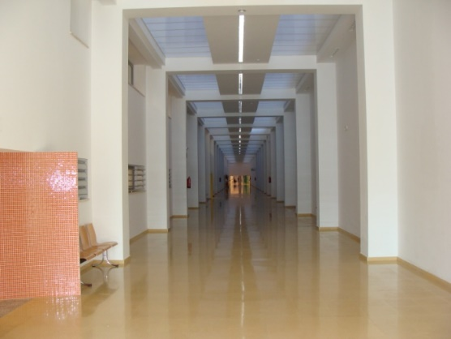
El Campus de Rabanales, la EPSC, el Edificio Leonardo Da Vinci y el Aulario
Edificio Leonardo Da Vinci (despachos, laboratorios y aulas):
Ver laboratorios

Slide 10
Titulaciones que se imparten en la EPSC
TÍTULOS DE GRADO:
Graduado/a en Ingeniería Informática (web – pdf - asignaturas)
Ingeniería de Computadores
Ingeniería del Software
Computación
Grados con atribuciones profesionales (AP) de Ingeniero Técnico Industrial
Graduado/a en Ingeniería Electrónica Industrial (web – pdf - asignaturas)
Graduado/a en Ingeniería Eléctrica (web – pdf - asignaturas)
Graduado/a en Ingeniería Mecánica (web – pdf - asignaturas)
Doble Grado:
Ingeniería Eléctrica (EPSC)(AP)+ Ingeniería en Recursos Energéticos y Mineros (EPSB)(AP)
MÁSTERES:
Máster en Ingeniería Industrial (con atribuciones profesionales)
Máster en Ingeniería Informática
Otros Másteres:
Máster de Energías Renovables Distribuidas
PROGRAMAS DE DOCTORADO

Slide 11
Titulaciones que se imparten en la EPSC
Nota media de corte 2017/18 (Distrito Único Andaluz):
Graduado/a en Ingeniería Informática: 6,15↑
Graduado/a en Ingeniería Electrónica Industrial: 5,00
Graduado/a en Ingeniería Eléctrica: 5,00
Graduado/a en Ingeniería Mecánica: 5,00

Slide 12
Titulaciones que se imparten en la EPSC
TÍTULOS DE GRADO:
Curso de implantación: 2010-2011
Títulos de 4 años. Primera promoción 2013-2014
Limite de plazas: 90 (GIE, GIEI y GIM) y 110 GII
60 créditos ECTS por curso (240 cr. en total), repartidos entre:
60 cr. de FORMACIÓN BÁSICA (asignaturas básicas)
60 cr. de COMÚN A LA RAMA INDUSTRIAL
48 cr. de TECNOLOGÍA ESPECÍFICA
30 cr. de TECNOLOGÍA ESPECÍFICA definidos por la Universidad
30 cr. entre: ASIGNATURAS OPTATIVAS, PRÁCTICAS EMPRESA y/o ESTANCIAS internacionales
12 créditos del TRABAJO FIN DE GRADO
B1 en una lengua extranjera (reconocimiento de 2 cr. por cada nivel superior al B1)

Slide 13
Perfil de ingreso y dificultades del alumnado de 1º
Graduado/a en Ingeniería Informática:
Perfil Científico con buena base matemática.
Personas interesadas por las tecnologías de la información, la ciencia, la ingeniería y los avances tecnológicos en general.
Deben ser creativas, metódicas, con capacidad de abstracción, de análisis y síntesis y de razonamiento lógico.
Las principales dificultades:
Adaptación a una alta carga de trabajo.
Métodos de evaluación universitarios.

Slide 14
Perfil de ingreso y dificultades del alumnado de 1º
Rama de industriales:
Perfil Científico con muy buena base de:
Matemáticas
Física
Tecnología Industrial
Dibujo técnico
Otras: Química y Electrotecnia.
Deben ser personas con gran capacidad de trabajo, razonamiento, observación, concentración, análisis y experimentación.
Las principales dificultades que tiene el alumnado de 1º:
Falta de base en las asignaturas recomendadas.
Adaptación a una alta carga de trabajo.
Métodos de evaluación universitarios.
Motivación.

Slide 15
Valores específicos en la EPSC
La EPSC dispone de 70 laboratorios (>1350 alumnos)
Más del 50% de los prof. con calificación “Excelente” en docencia.
Atención personalizada a alumnos con necesidades específicas
Crecimiento exponencial en transferencia tecnológica:
Importantes Grupos de Investigación (numerosos contratos con empresas, patentes, publicaciones científicas…).
Aulas y talleres específicos: Robótica, del Motor, Energía…
Valor añadido a la formación: Certificaciones CISCO, KNX…
Fuerte oferta de prácticas en empresa (4º de Grado y MII):
Tejido local y nacional (Airbus Military, Telefónica, ENRESA, Redsys…)
Tejido industrial comprometido con la EPSC.
Tasa de empleabilidad >80%.

Slide 16
Movilidad y programas de intercambio
La EPSC mantiene intercambios de estudiantes con otras Universidades a través de distintos programas:
Programa ERASMUS+: permite al alumnado de la Unión Europea realizar estudios en otra Universidad de la CEE o de países asociados:
Programa SICUE/Becas Séneca: permite el intercambio de estudiantes entre Universidades Españolas
Programas específicos con EEUU e Iberoamérica.
Otras becas (web)
Más información (web)
ALEMANIA | INGLATERRA | IRLANDA
FRANCIA | ITALIA | …

Slide 17
Prácticas en Empresas
Uno de los fines de la EPSC es la preparación profesional de sus estudiantes.
La EPSC mantiene Convenios de cooperación formativa con empresas para la realización de prácticas.
Las prácticas en empresas permiten al alumno obtener reconocimiento de créditos y en algunas remuneración.
Pensadas para alumnos de últimos años de la titulación.
La EPSC es uno de los centros con mayor tasa de estudiantes en prácticas de empresa
Ejemplos y más información:
http://www.uco.es/eps/novedadesempleo

Slide 18
Empleabilidad y salidas profesionales
La EPSC es uno de los centros con mayor tasa de egresados empleados (por encima del 80% mantenida en el tiempo)
Ejercicio libre de la profesión (proyectos, valoraciones, informes, peritaciones, asesoramientos, etc.) (ver atribuciones profesionales de industriales)
Investigación en centros privados I+D
Investigación en centros públicos (CSIC, INTA, CERN, CIEMAT, etc.)
Desarrollo profesional en empresas privadas del ámbito industrial, tecnológico, de desarrollo…
Docencia e Investigación
Oposiciones en organismos públicos. Cuerpos y Escalas de funcionarios:
A. Subdividido en A1 y A2: Título universitario de Grado
B. Título de Técnico Superior
C. Subdividido en C1 (bachiller o técnico) y C2 (graduado en Educación Secundaria Obligatoria)

Slide 19
La Universidad en su día a día
Las clases se dividen en dos cuatrimestres
En cada cuatrimestre se imparten 5 asignaturas
El alumno/a recibe de media 20 horas semanales de clase divididas en:
12 horas de teoría
8 horas de problemas y prácticas
Otras actividades: Conferencias, visitas a instalaciones privadas, públicas…
Al finalizar cada cuatrimestre se realizan los exámenes de cada asignatura
El campus de Rabanales está comunicado por trenes de cercanías, autobuses, por carretera y carril bici
El 19 de marzo se celebra el patrón de la Escuela: San José, y se realizan actividades como:
Acto de graduación, Actividades deportivas, Actividades culturales, Conferencias y seminarios, Concurso de proyectos, peroles…

Slide 20
La Universidad en su día a día
En cada clase se elige un delegado/a y un subdelegado/a
El Consejo de Estudiantes es la máxima representación de los alumnos, organizan actividades, ayudan al resto de alumnos…
El alumnado cuenta con el apoyo de:
Profesorado
Delegado
Consejo de Estudiantes
Tutor y Alumno mentor desde el ingreso al Grado
Coordinador/a de Titulación
Subdirector de Estudiantes
Defensor Universitario, Asesoría Jurídica y Servicio de atención psicológica
Vicerrectorado de Estudiantes

Slide 21
La Universidad en su día a día
Además, los alumnos y alumnas cuentan con los siguientes servicios:
Biblioteca general (web) y del Campus de Rabanales (web)
Reprografías (web)
Residencias Universitarias (Lucano y en otros campus)
Instalaciones deportivas (piscina, pistas de futbol sala, pabellón…)
Cafeterías y comedores (web)
Oficinas Bancarias (web)
Otros servicios como Comparte tu coche, voluntariado…

Slide 22
Más información
Direcciones web de interés:
Web de la Universidad de Córdoba: http://www.uco.es
Web de la EPSC: http://www.uco.es/eps
Portal de Información para Estudiantes: http://www.uco.es/pie
Información para los orientadores/as de los IES: http://www.uco.es/pie/orientadores
Información de interés para estudiantes que acceden a la universidad: http://www.uco.es/pie/estudiantes-que-acceden

Slide 23
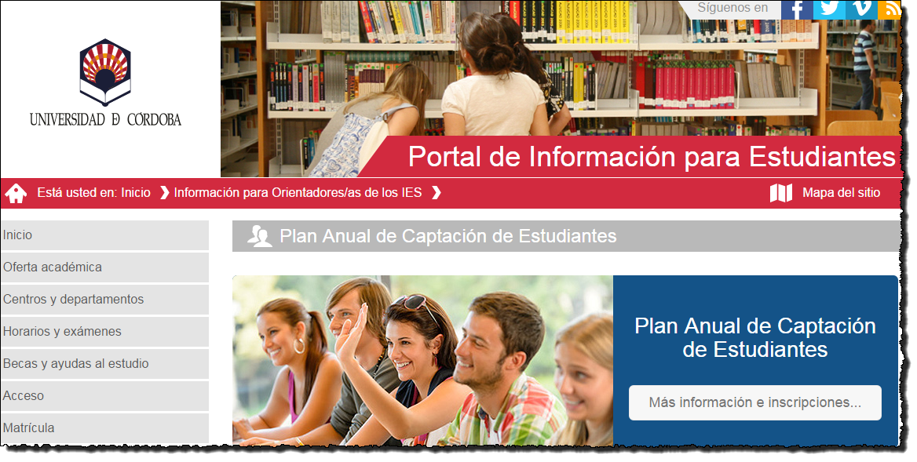
Más información

Slide 24
Más información: Títulos de Grado en la EPSC
Youtube – local - 8:27

Slide 25
Alumnos de la Escuela Politécnica Superior
Pasado:

Slide 26
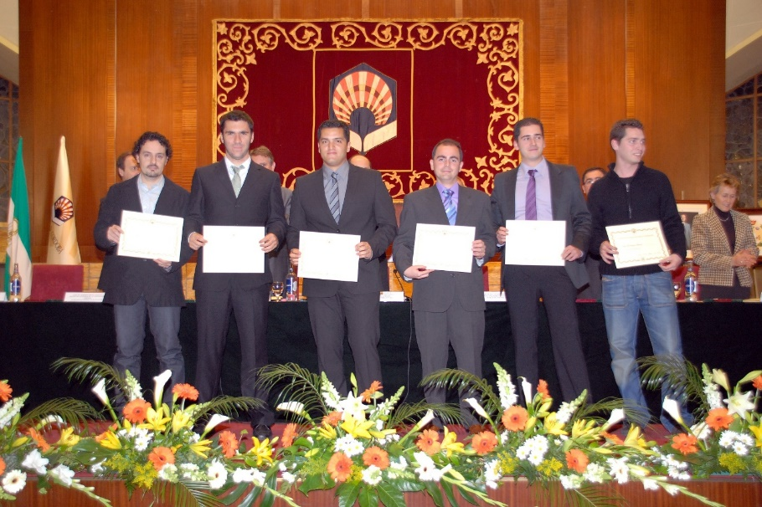
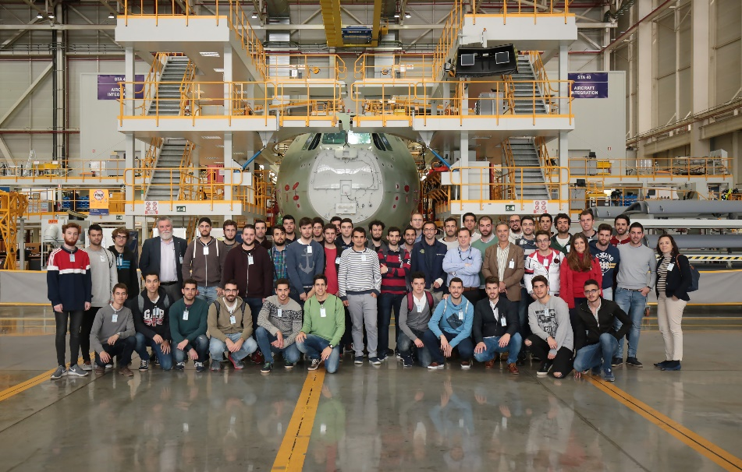
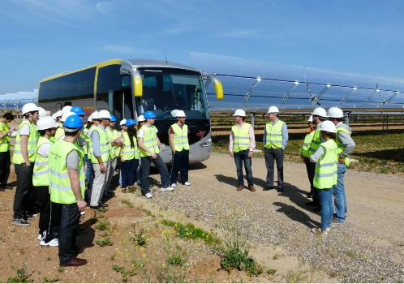
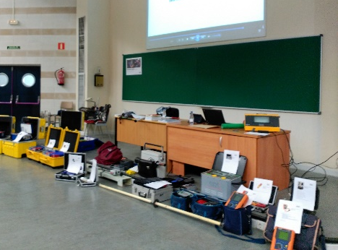
Alumnos de la Escuela Politécnica Superior
Presente:
Galería de fotos

Slide 27
Alumnos de la Escuela Politécnica Superior
Futuro:
La Universidad de Córdoba: Tu Universidad

Slide 28
Jornadas de Orientación Académica de la Universidad de Córdoba
Gracias por su atención
Escuela Politécnica Superior de Córdoba
http://www.uco.es/eps

Slide 29
Más información: Tu Universidad
Youtube – local - 6:53

Slide 30
Grados en la Universidad de Córdoba
Doble Grado en Derecho y Administración y Dirección de Empresas
Doble Grado en Ingniería Civil e Ingenieria en Recursos Energéticos y Mineros
Grado en Administración y Dirección de Empresas
Grado en Biología
Grado en Bioquímica
Grado en Ciencias Ambientales
Grado en Ciencia y Tecnología de los Alimentos
Grado en Derecho
Grado en Educación Infantil
Grado en Educación Primaria
Grado en Educación Social (Nuevo)
Grado en Enfermería
Grado en Estudios Ingleses
Grado en Filología Hispánica
Grado en Física
Grado en Gestión Cultural (Nuevo)

Slide 31
Grados en la Universidad de Córdoba
Grado en Historia
Grado en Historia del Arte
Grado en Ingeniería Agroalimentaria y del Medio Rural (4 Tecnologías)
Grado en Ingeniería Civil (2 Tecnologías)
Grado en Ingeniería Eléctrica
Grado en Ingeniería Electrónica Industrial
Grado en Ingeniería Forestal
Grado en Ingeniería Informática (3 Tecnologías)
Grado en Ingeniería Mecánica
Grado en Ingeniería en Recursos Energéticos y Mineros (2 Tecnologías)
Grado en Medicina
Grado en Química
Grado en Relaciones Laborales y Recursos Humanos
Grado en Traducción e Interpretación
Grado en Turismo
Grado en Veterinaria
Volver a diapositiva 3
Web Grados UCO

Slide 32
Másteres en la Universidad de Córdoba
Máster en Abogacía
Máster en Agroalimentación (Interuniversitario - UCO/UCA)
Máster en Agroecología: un Enfoque para la Sustentabilidad Rural (Interuniversitario - UCO/UNIA/UPO)
Máster en Arqueología y Patrimonio: Ciencia y Profesión (Interuniversitario - UCO/UHU/UMA/UPO) No ofertado para curso 2014/2015
Máster en Biotecnología Molecular, Celular y Genética
Máster en Cambio Global: Recursos Naturales y Sostenibilidad
Máster en Ciencias Forenses (Erasmus Mundus)
Máster en Cinematografía
Máster en Comercio Exterior e Internacionalización de Empresas
Máster en Control de Procesos Industriales (Interuniversitario - UCO/UJA)
Máster en Cultura de Paz. Conflictos, Educación y Derechos Humanos (Interuniversitario - UCO/UGR/UCA/UMA)
Máster en Derecho Autonómico y Local
Máster en Desarrollo Rural Territorial
Máster en Educación Inclusiva
Máster en Educador/Educadora Ambiental (Interuniversitario - UCO/UMA/UAL/UCA/UGR/UHU/UJA/UPO)

Slide 33
Másteres en la Universidad de Córdoba
Máster en Electroquímica. Ciencia y Tecnología (Interuniversitario - UCO/UAB/UAM/UA/UB/UBU/UMU/UVEG/UPCT)
Máster en Energías Renovables Distribuidas
Máster en Etología (no se oferta en el curso 2014/2015)
Máster en Geomática, Teledetección y Modelos Espaciales Aplicados a la Gestión Forestal (carácter bienal, no se ofertan plazas para 2014-2015)
Máster en Gestión del Patrimonio Desde el Municipio
Máster en Hidráulica Ambiental (Interuniversitario - UCO/UGR/UMA)
Máster en Incendios Forestales, Ciencia y Gestión Integral (Interuniversitario - UCO/ULE/UDL)
Máster en Ingeniería Agronómica
Máster en Ingeniería Informática
Máster en Ingeniería Industrial
Máster en Inglés para la Cualificación Profesional
Máster en Intervención e Investigación Psicológica en Justicia, Salud y Bienestar Social
Máster en Investigación Biomédica Traslacional
Máster en Materiales para el Almacenamiento y Conversión de Energía (Erasmus Mundus)
Máster en Medicina, Sanidad y Mejora Animal

Slide 34
Másteres en la Universidad de Córdoba
Máster en Metodología de la Investigación en Ciencias de la Salud
Máster en Nutrición y Metabolismo
Máster en Olivicultura y Elaiotecnia (carácter bienal, no se ofertan plazas para 2014-2015)
Máster en Plasma, Láser y Tecnologías de Superficie (Interuniversitario - UCO/UPM)
Máster en Políticas Territoriales de Empleo (Interuniversitario - UCO/UHU)
Máster en Prevención de Riesgos Laborales
Máster en Producción, Protección y Mejora Vegetal
Máster en Profesorado de Enseñanza Secundaria Obligatoria y Bachillerato, Formación Profesional y Enseñanza de Idiomas
Máster en Proyectos y Gestión de Plantas Agroindustriales
Máster en Psicología General Sanitaria
Máster en Química (Interuniversitario - UCO/UAL/UCA/UHU/UJA/UMA)
Máster en Representación y Diseño en Ingeniería y Arquitectura (Interuniversitario - UCO/UAL/UMA)
Máster en Sistemas Inteligentes. No se ofertan plazas de nuevo ingreso para 2014/2015
Máster en Tecnología del Agua en Ingeniería Civil
Máster en Textos, Documentos e Intervención Cultural
Máster en Traducción Especializada (Inglés / Francés / Alemán - Español)
Máster en Zootecnia y Gestión Sostenible: Ganadería Ecológica e Integrada (Interuniversitario - UCO/UHU)
Volver a diapositiva 3
Web Másteres UCO

Slide 35
Grados de Ingeniero Técnico Industrial
Los Grados de industriales impartidos en la EPSC:
Graduado/a en Ingeniería Electrónica Industrial (web – pdf - asignaturas)
Graduado/a en Ingeniería Eléctrica (web – pdf - asignaturas) y
Graduado/a en Ingeniería Mecánica (web – pdf - asignaturas)
habilitan para el ejercicio de la profesión regulada Ingeniero Técnico Industrial (Ley 12/1986, de 1 de abril):
Volver a diapositiva 15

Slide 36
Grados de Ingeniero Técnico Industrial
Atribuciones profesionales de los Ingenieros Técnicos (Ley 12/1986, de 1 de abril, sobre regulación de la atribuciones profesionales de los Arquitectos e Ingenieros técnicos):
La redacción y firma de proyectos que tengan por objeto la construcción, reforma, reparación, conservación, demolición, fabricación, instalación, montaje o explotación de bienes muebles o inmuebles en sus respectivos casos, tanto con carácter principal como accesorio, siempre que queden comprendidos por su naturaleza y características en la técnica propia de cada titulación.
La dirección de las actividades objeto de los proyectos a que se refiere el apartado anterior, incluso cuando los proyectos hubieren sido elaborados por un tercero.
La realización de mediciones, cálculos, valoraciones, tasaciones, peritaciones, estudios, informes, planos de labores y otros trabajos análogos.
El ejercicio de la docencia en sus diversos grados en los casos y términos previstos en la normativa correspondiente y, en particular, conforme a lo dispuesto en la Ley Orgánica 11/1983, de 25 de agosto, de Reforma Universitaria.
La dirección de toda clase de industrias o explotaciones y el ejercicio, en general respecto de ellas, de las actividades a que se refieren los apartados anteriores.
Volver a diapositiva 15

Slide 37
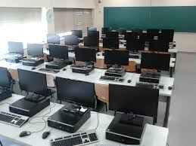
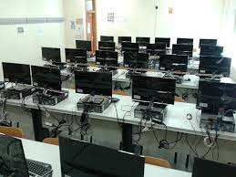
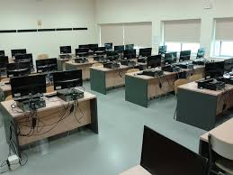
Laboratorios de la EPSC

Slide 38
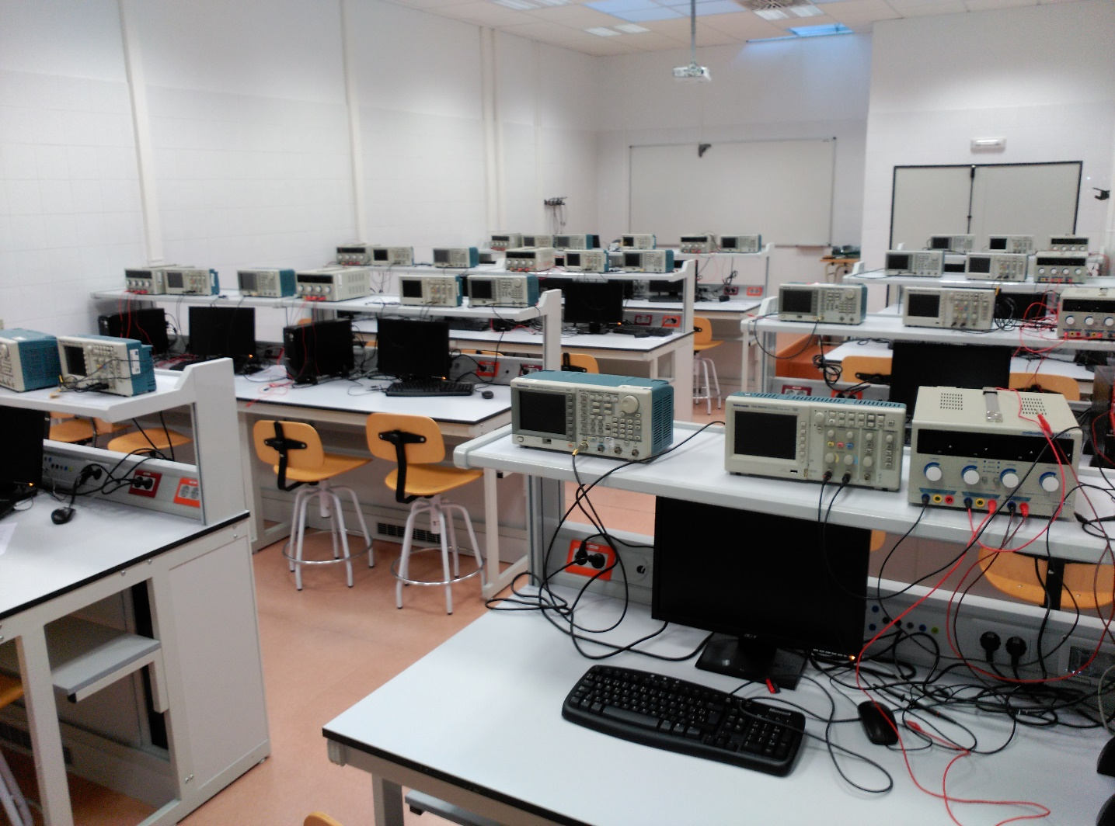
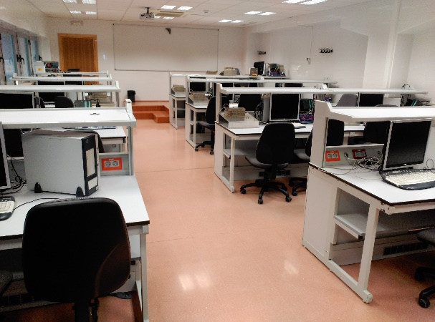
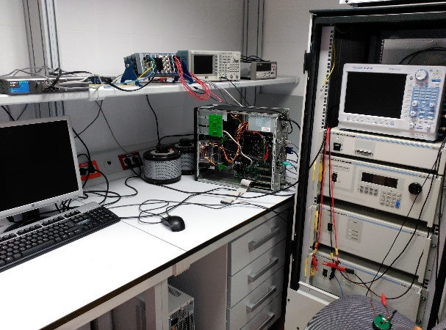
Laboratorios de la EPSC

Slide 39
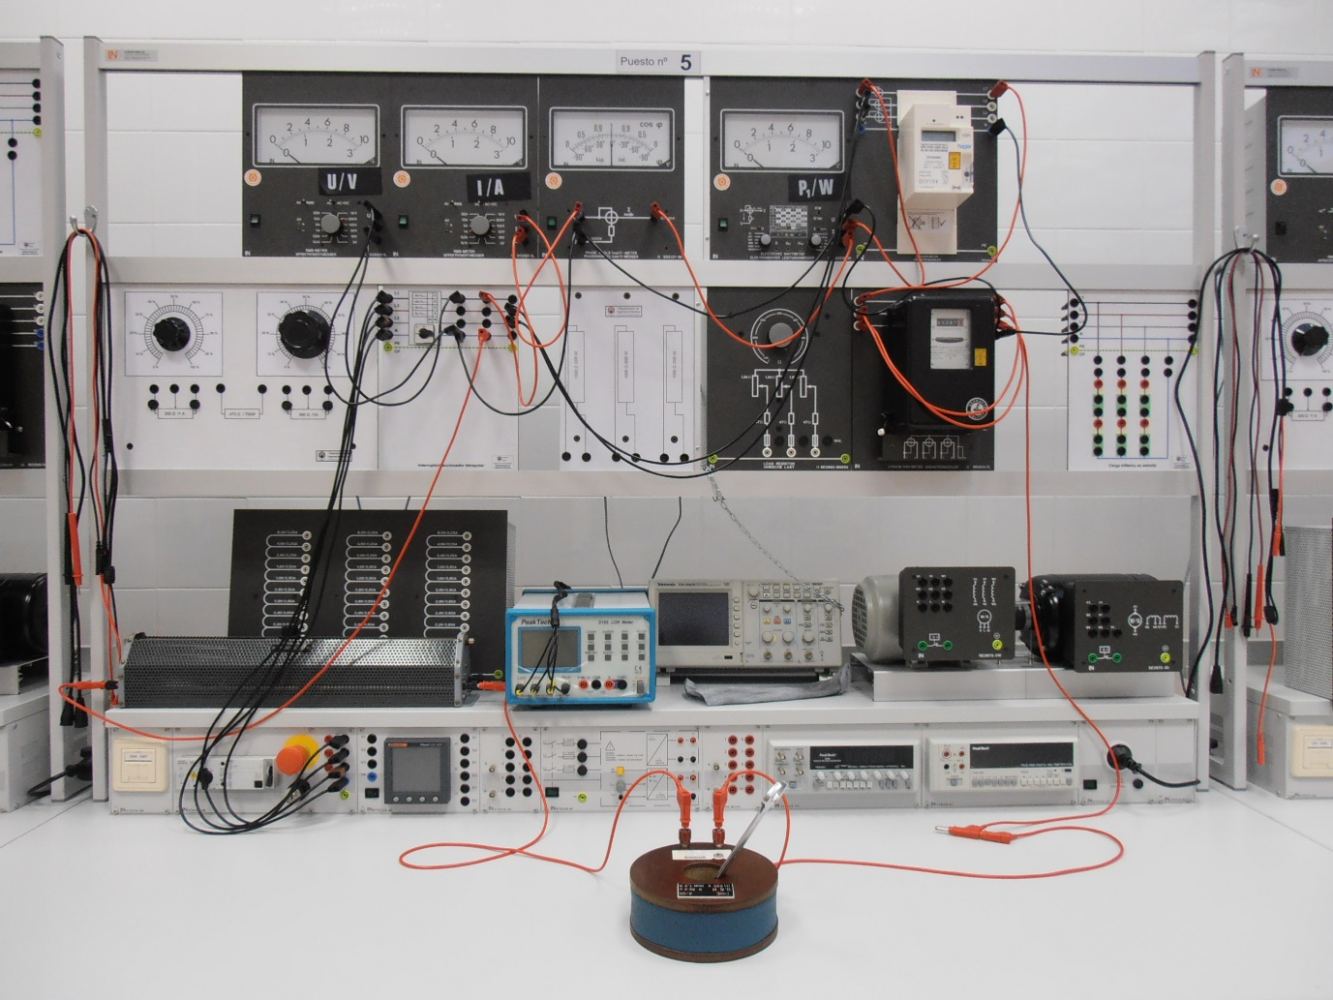
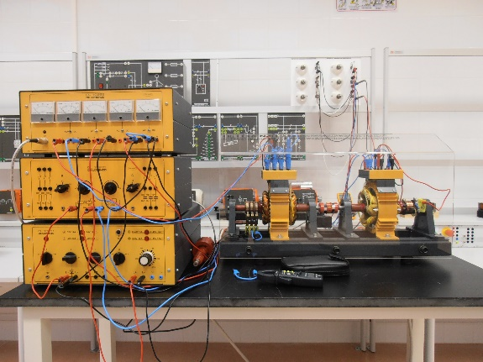
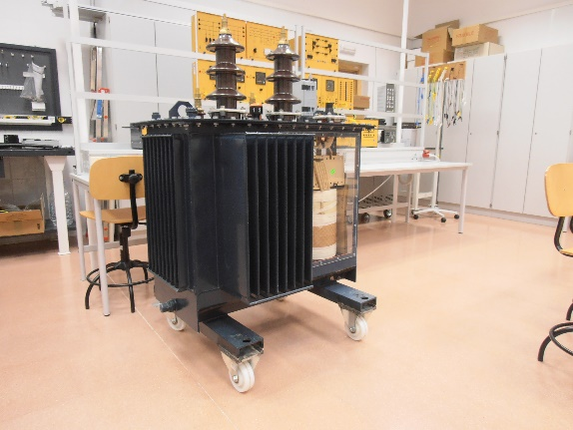
Laboratorios de la EPSC

Slide 40
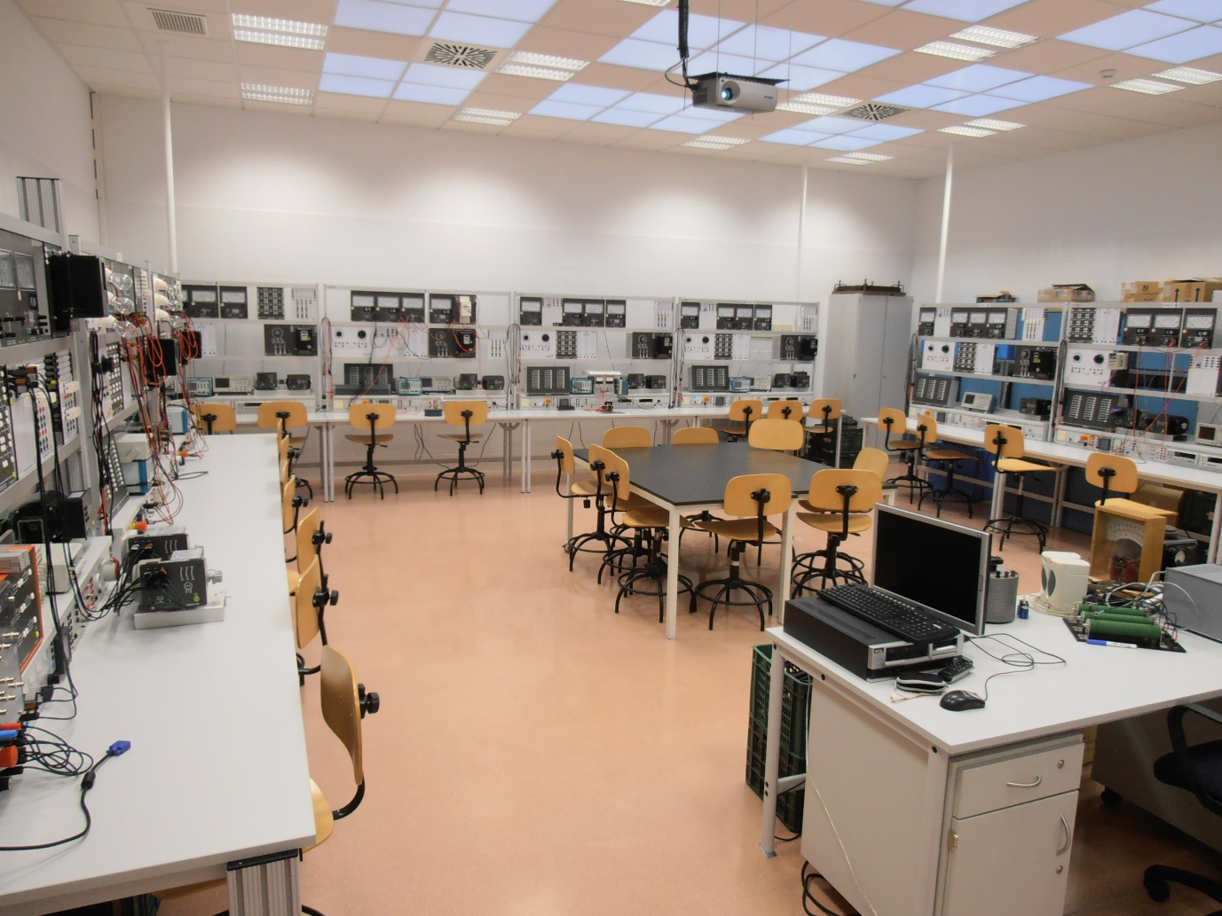
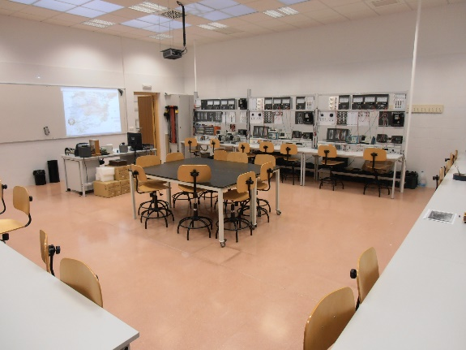
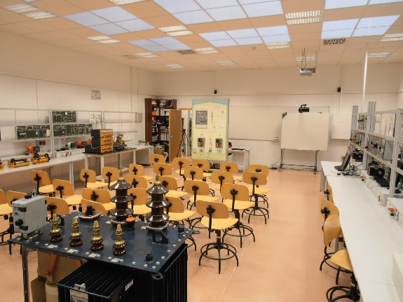
Laboratorios de la EPSC

Slide 41
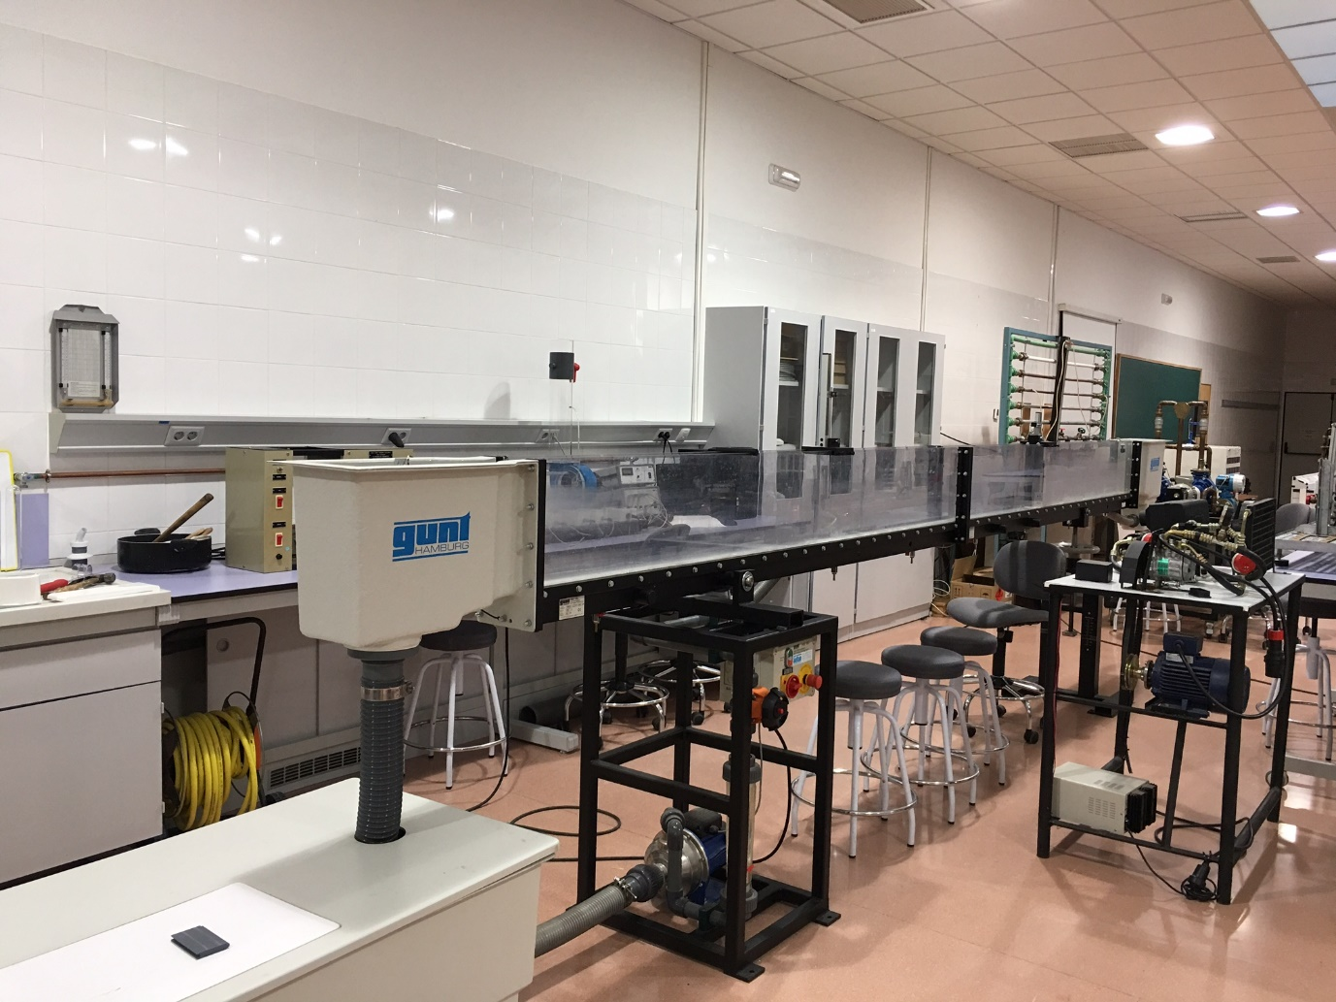
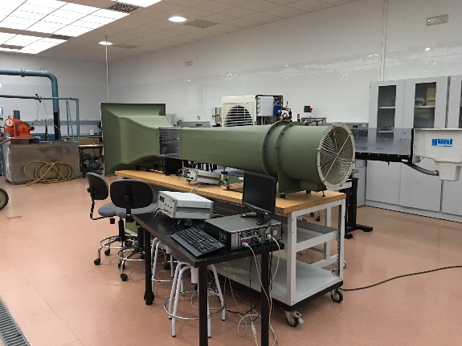
Laboratorios de la EPSC

Slide 42
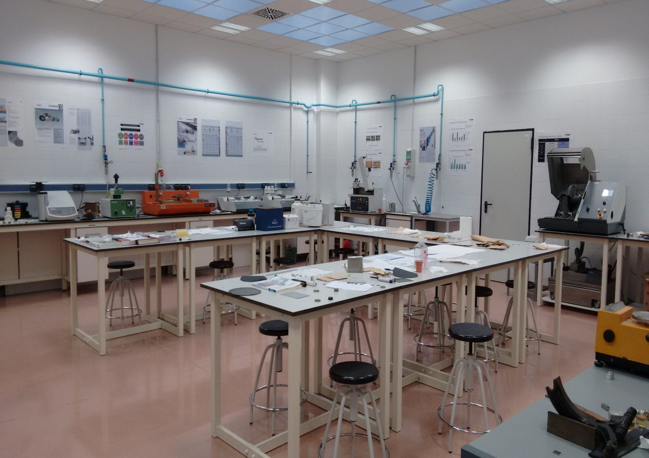
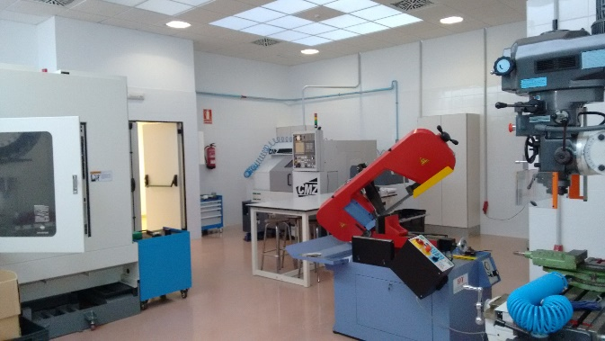
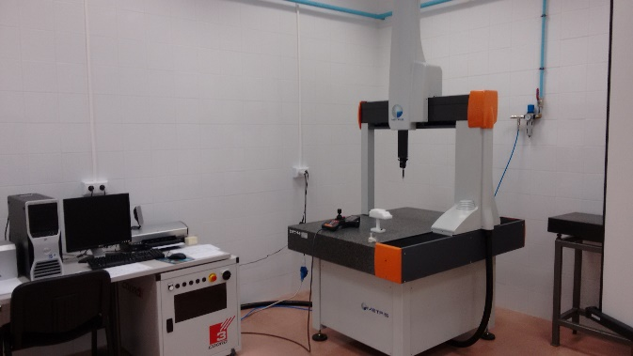
Laboratorios de la EPSC

Slide 43
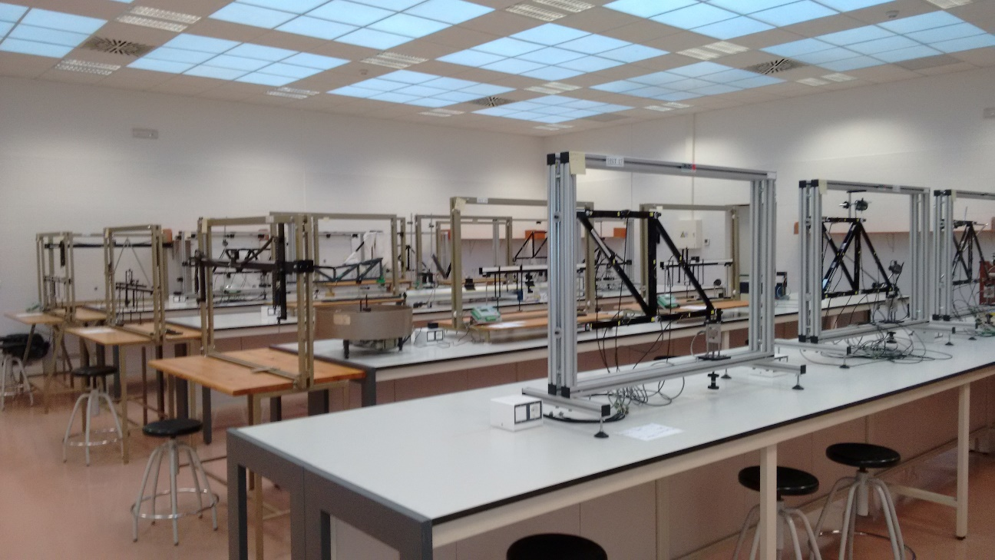
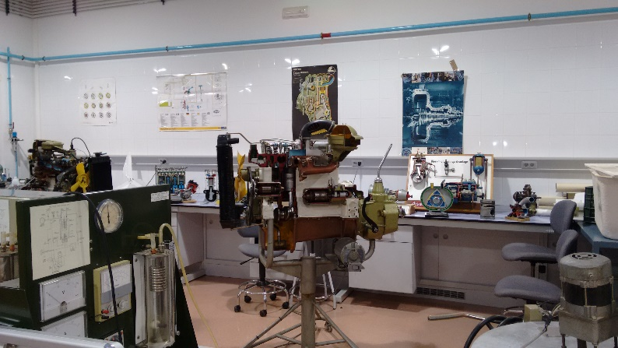
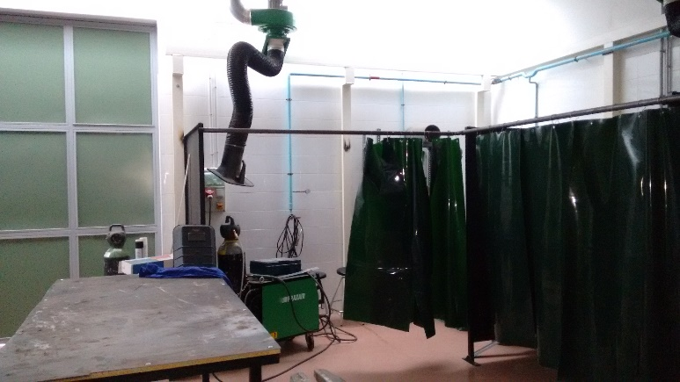
Laboratorios de la EPSC

Slide 44
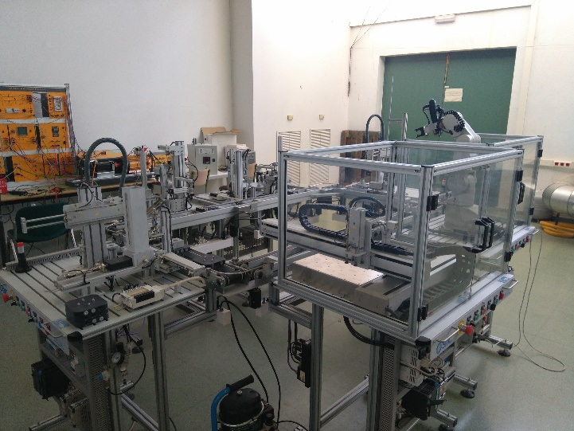
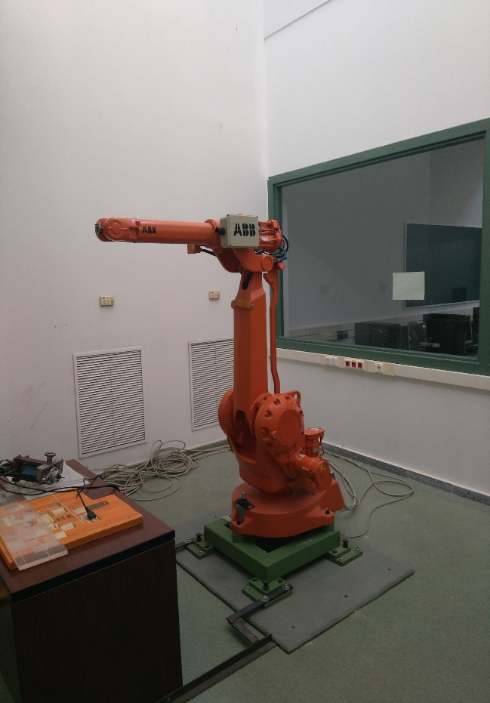
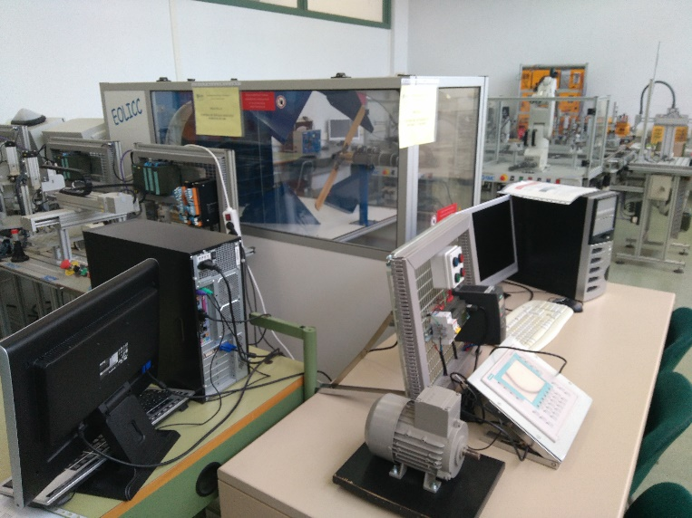
Laboratorios de la EPSC
Volver a diapositiva 9

Slide 45
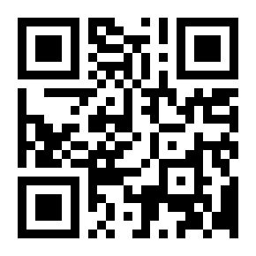
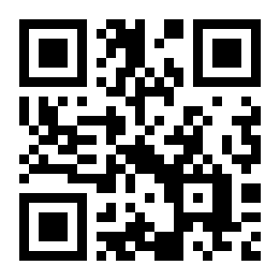
ESCUELA POLITÉCNICA SUPERIOR DE CÓRDOBA (EPSC)
http://www.uco.es/eps
infoeps@uco.es
957 21 83 15

